Slide 1

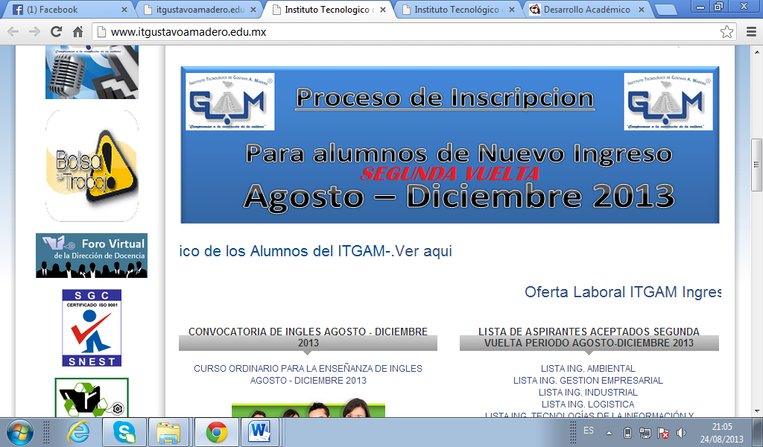

Unidad 2 temas 2.3 y 2.4
Cruz Ledesma Josué Daniel
Rodríguez Lazcano Erik Genaro
Nájera Ramírez Sergio Daniel

Slide 2
Ontologías
Se trata de convertir la información en conocimiento, referenciando datos dentro de las páginas Web, anotando páginas Web, mediante metadatos con un esquema común consensuado sobre algún dominio.
Las ontologías proporcionan la vía para representar este conocimiento. Las ontologías permiten trabajar con conceptos, en lugar de palabras clave, en los sistemas de recuperación de información

Slide 3
¿Qué es una ontología?
“Una ontología es una especificación explícita de una conceptualización”, según Thomas Gruber
Una ontología no es una base de datos ni un programa (porque tienen sus propios formatos internos), no es una conceptualización (porque no es una especificación, es sólo una vista) ni una tabla de contenidos (aunque una taxonomía sí es una ontología).

Slide 4
Sirven para:
Permitir el intercambio de datos entre programas.
• Simplificar la unificación (o traducción) de distintas representaciones.
• Facilitar la comunicación entre personas.
• Conceptos: son las ideas básicas que se intentan formalizar. Los conceptos pueden ser clases de objetos, métodos, planes, estrategias, procesos de razonamiento, etc.
• Relaciones: representan la interacción y enlace entre los conceptos del dominio. Suelen formar la taxonomía del dominio. Por ejemplo: subclase-de, parte-de, parte-exhaustiva-de, conectado-a, etc.
• Funciones: son un tipo concreto de relación donde se identifica un elemento mediante el cálculo de una función que considera varios elementos de la ontología. Por ejemplo, pueden parecer funciones como categorizar-clase, asignar fecha, etc.
• Instancias: se utilizan para representar objetos determinados de un concepto.
• Axiomas: son teoremas que se declaran sobre relaciones que deben cumplir los elementos de la ontología. Por ejemplo: “Si A y B son de la clase C, entonces A no es subclase de B”, “Para todo A que cumpla la condición C1, A es B”, etc.

Slide 5
Su desarrollo incluye:
• Definir clases en la ontología
• Colocar las clases en una jerarquía de taxonomías (subclase superclase)
• Definir slots (propiedades) y describir los valores permitidos para esos slots.
• Rellenar los valores de los slots con ejemplos.

Slide 6
RDF y OWL (Web Ontology Language)
OWL. RDF y OWL (Web Ontology Language) son estándares para la Web Semántica que proporcionan un marco para la gestión, integración, compartición y reutilización de datos en el Web.
OWL consta de 3 sublenguajes:
• OWL Lite, suficiente para los usuarios que tan sólo piden posibilidades de clasificación en la jerarquía de conceptos (clases) de la ontología y restricciones simples.
• OWL DL (Description Logic) es el lenguaje indicado para los usuarios que requieren el máximo de expresividad pero exigiendo completitud computacional (se garantiza que todas las conclusiones son computables) y decibilidad (todos los cálculos acaban en un tiempo finito).
• OWL Full se dirige a aquellos usuarios que necesitan la máxima expresividad y la libertad sintáctica de RDF pero sin garantía computacionales.
Cualquier documento OWL (Lite, DL, Full) es un RDF document, y cualquier documento RDF es un documento OWL Full pero sólo algunos documentos RDF serán documentos OWL Lite o OWL DL legales. Por esta razón, hay que tener cuidado cuando se desea migrar un documento RDF a OWL.

Slide 7
FORMALIZACION DE CONOCIMIENTO
Etapas de la Adquisición del conocimiento.
En el proceso de Adquisición del conocimiento se identifican 5 etapas para la extracción del conocimiento a continuación son descritas de manera general:
1. Identificación. Durante esta etapa, el problema y sus características principales son reconocidos. El problema es dividido en subproblemas (si es necesario), los participantes son identificados, y se describen los recursos.
2. Entendimiento. El conocimiento importante para una situación de decisión puede estar diferenciado.
3. Formalización. El conocimiento es adquirido por la representación en la Base de conocimiento. La forma en la cual el conocimiento es organizado y representado puede determinar la metodología de adquisición.
4. Implementación. Esta etapa involucra la programación del conocimiento en la computadora. Sin embargo, las mejoras del conocimiento están hechas con adquisiciones adicionales o cambios. Un prototipo de SE es desarrollado en esta etapa.
5. Pruebas. En la etapa final, el Ingeniero de conocimiento prueba el sistema por medio de ejemplos. Los resultados son mostrados al experto humano y las reglas (o cualquier Representación del conocimiento) son revisadas de ser necesario. En otras palabras, se examina la validez del conocimiento.

Slide 8
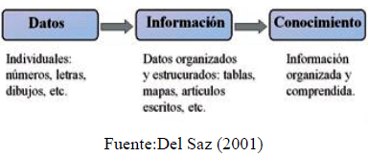
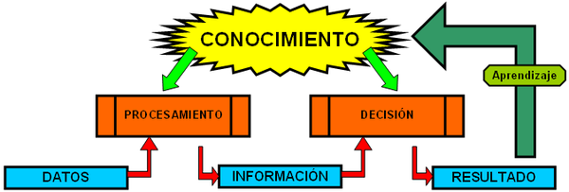

Slide 9
Gestión del conocimiento
Nonaka y Takeuchi definen al conocimiento como “La creencia en una verdad justificada”, esto quiere decir que si se cree en una propuesta de conocimiento ésta solo puede ser justificada por hechos, siendo está definición a mi juicio una de las de mayor peso.
Es más que su simple administración en un entorno determinado, se trata también por ejemplo de utilizar este recurso para crear nuevo conocimiento, involucrar en la planificación de cual será entre los objetivos y la estrategia de la organización, realizar estudios del impacto que tendría está interconexión en toda la organización, proporcionar herramientas de control y seguimiento para protegerlo en la difusión.

Slide 10
2 tipos de conocimiento
El conocimiento es explícito si puede ser transferido de un individuo a otro usando algún tipo de sistema de comunicación formal, siendo éste generable y codificable.
Por otro lado el conocimiento tácito es visto como conocimiento poco codificado y está profundamente arraigado en nuestra experiencia y nuestros modelos mentales.

Slide 11
Adquisición del Conocimiento
Para hablar de este proceso es importante tener en cuenta que la Ingeniería del Conocimiento divide el conocimiento en dos tipos:
Fuente de conocimiento estática
Estamos hablando de todo aquel conocimiento que es tangible a nosotros, bajo estas características estaríamos hablando del Conocimiento explícito desde el punto de vista de Nonaka y Takeuchi.
Fuente de conocimiento dinámica
Este tipo de conocimiento tiene características de variabilidad, cambiante, basado en la experiencia, por ende se estaría hablando del Conocimiento Implícito según Nonaka y Takeuchi.

Slide 12
Representación, manipulación y validación
Representación del Conocimiento
Este proceso consiste en tomar el conocimiento explícito y tácito adquirido para llevarlo a una forma entendible por las personas que vayan a utilizarlo
Manipulación y Validación del Conocimiento
Lo más importante de este proceso es el conocimiento que se adquirió del experto, de las diversas fuentes y de la representación de este, sean iguales a la realidad.

Slide 14
TEORÍAS SOBRE LA CONSTRUCCIÓN DEL CONOCIMIENTO
Perspectiva individual o psicologista: El individuo es el protagonista de la construcción de teorías.
Perspectiva cultural o sociologista: El conocimiento tiene origen sociocultural. Concibe el conocimiento como artefacto de las comunidades sociales.
A) Mecanismos de construcción de lo real
Ningún conocimiento humano esta preformado. El objeto se construye mediante la realización de un conjunto de esquemas u operaciones aplicadas a él.
Esquemas sensoriomotores --- Esquemas mentales --- Operaciones lógicas
Piaget.- Menciona que existe una continuidad entre la biología y la mente.
La adaptación es la tendencia de los organismos a ajustarse a las condiciones ambientales.

Slide 15
TEORÍAS SOBRE LA CONSTRUCCIÓN DEL CONOCIMIENTO
B) La dinámica de la construcción del conocimiento
Una vez en la adolescencia Piaget decide cambiar la analogía biologística por la científica por la construcción de lo real y lo posible (método hipotético-deductivo).
C) Los dos aspectos del conocimiento operatorio y figurativo
El operatorio comprende las reglas de construcción y transformaciones del objeto que son abstractas y libres de contenido, el figurativo se refiere al contenido específico al que se aplican las reglas.
D) Relación entre cultura y cognición: el universalismo
Las diferencias culturales pueden alterar el ritmo de la evolución pero no modificar sustancialmente la secuenciación del desarrollo.

Slide 16
Razonamiento
Se entiende por razonamiento a la facultad que permite resolver problemas, extraer conclusiones y aprender de manera consciente de los hechos, estableciendo conexiones causales y lógicas necesarias entre ellos. En sentido más restringido se puede hablar de diferentes tipos de razonamiento:
El razonamiento argumentativo en tanto actividad mental se corresponde con la actividad lingüística de argumentar.
El razonamiento lógico o causal es un proceso de lógica mediante la cual, partiendo de uno o más juicios, se deriva la validez, la posibilidad o la falsedad de otro juicio distinto.

Slide 17
razonamiento
Razonamiento no lógico
Existe otro tipo de razonamiento denominado razonamiento no lógico o informal, el cual no sólo se basa en premisas con una única alternativa correcta (razonamiento lógico-formal, el descrito anteriormente), sino que es más amplio en cuanto a soluciones, basándose en la experiencia y en el contexto.
En un razonamiento inductivo válido, por lo tanto, es posible afirmar las premisas y, simultáneamente, negar la conclusión sin contradecirse. Acertar en la conclusión será una cuestión de probabilidades reales.

Slide 18
Tipos de razonamiento
LA INDUCCION, es considerada generalmente como un razonamiento que va de lo particular a lo general, se soporta en la experiencia personal, o la observación, es muy importante saber que el razonamiento inductivo solo nos permite un conocimiento parcial, no nos ofrece certeza, la evaluación de los razonamientos inductivos depende de la fuerza que tiene al llevarnos a la conclusión Los tipos son:
La Generalización
La Analogía
Causa / Efecto
LA DEDUCCION, contrario a la anterior se considera que va de lo general a lo particular, la fuente de conocimiento no es la experiencia, si no son las Leyes, las Reglas o Principios universalmente aceptados, este tipo de razonamiento, cuando es correcto,, nos permite llegar a obtener certeza, lo que lo diferencia del pensamiento inductivo Los tipos son:
Categórico
Proposicional
Disyunción / Dilema
LA HIPOTESIS O ABDUCCION, es de los razonamientos más frecuentes que realizamos en la vida diaria, obtiene el conocimiento a través de hipótesis, formuladas a partir de diferentes signos.

Slide 19
Tipos de razonamiento
1. INDUCTIVAS a) LA GENERALIZACION INDUCTIVA, consiste en obtener una conclusión de una población a partir de una muestra de esta, es una de las más frecuentes, y al aplicarla mal, nos lleva a razonamientos errados, como los prejuicios. El análisis de la Generalización Inductiva depende del análisis de la muestra, la cual debe ser: Debe ser
Suficiente
Representativa
Una muestra suficiente significa que el número de casos o individuos sean suficientes para llegar a la conclusión, cuando no lo es, el error está determinado por el azar

Slide 20
Tipos de razonamiento
b) LA ANALOGIA, mientras la generalización toma una muestra conocida para determinar un conocimiento sobre una población mayor, la analogía es una relación uno a uno entre un evento o caso conocido y otro que no conocemos, significa que esperamos conocer algo que desconocemos a través de otro que si conocemos, pero que se le parece Para saber si una analogía es correcta, debemos determinar el grado de similitud y si esta generara la concordancia necesaria, las características que ambas comparten pueden ser de dos tipos
Esencia
Accidente

Slide 21
Tipos de razonamiento
c) CAUSA / EFECTO, cuando dos eventos son consecutivos en el tiempo, podemos considerar una relación, de forma que el primero es causa del segundo, por ser inductivo no nos puede dar certeza, pero puede tener más fortaleza en la medida que yo descarte los siguientes puntos:
Confundir las Causas Necesarias con las Suficientes
Confundirlas entre sí, la Causa con el Efecto y el Efecto con la Causa
Considerar dos Eventos como Causa y Efecto, cuando en realidad ambos son Efectos de otro Evento que les es común
No hay relación, es producto del AZAR
Una Causa puede ser con respecto a un Efecto
Suficiente
Necesario

Slide 22
Tipos de razonamiento
2. DEDUCTIVAS
a) CATEGORICO, establece la pertenencia de uno o varios elementos dentro de determinado grupo o categoría, parte de una o más premisas, si estas son verdaderas, y la construcción del razonamiento es correcta (valido), nos da la certeza que la conclusión es verdadera o correcta, el silogismo, determinado como dos premisas que nos permite llegar a una conclusión.
b) PROPOSICIONAL o Condicional, nos permite relacionar dos premisas, donde una (conocida como antecedente) es condición para que se presente la otra (consecuente), el razonamiento correcto se logra cuando logramos afirmar el antecedente, o negar el consecuente, hacerlo de forma contraria nos lleva al error
c) DISYUNCION / DILEMA, relaciona las premisas como contradictorias o contrarias permitiendo llegar a una conclusión al descartar una u otra

Slide 23
Tipos de razonamiento
RAZONAMIENTO HIPOTÉTICO El razonamiento hipotético, llega a conclusiones a través de la observación de diferentes signos, que cuando se presentan en conjunto aumentan la probabilidad de confirmar determinada hipótesis

Slide 24
¡GRACIAS POR SU ATENCION!
SUERTE EN EL TEST!!!

Slide 25
TEST
¿Qué son las ontologías?
Mencione un lenguaje de programación que sirva para representar el conocimiento de las antologías
Mencione las versiones de OWL y sus diferencias
Menciona las 5 etapas de la adquisición del conocimiento
Diferencia entre dato, información y conocimiento
¿Qué es la fuente de conocimiento dinámica?
¿Qué es razonamiento?
¿Qué es razonamiento lógico o casual?
Mencione cuales son los tipos de razonamiento
¿Cómo funciona el razonamiento hipotético?
¿Qué es una analogía?

